Slide 1

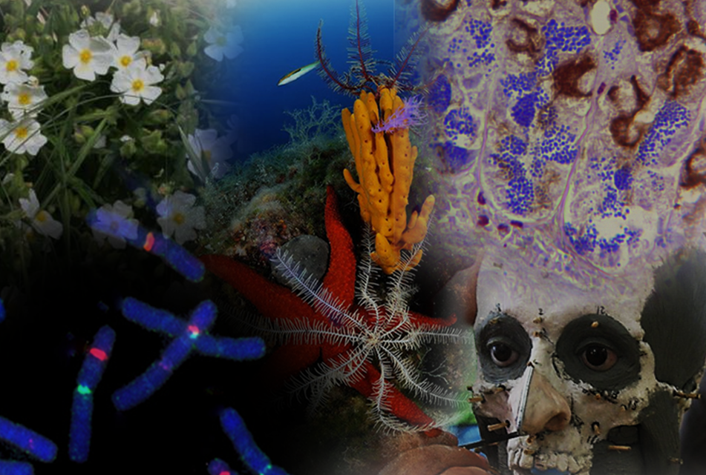
Dipartimento di BIOLOGIA
Offerta formativa
Anno Accademico 2020- 21

Slide 2
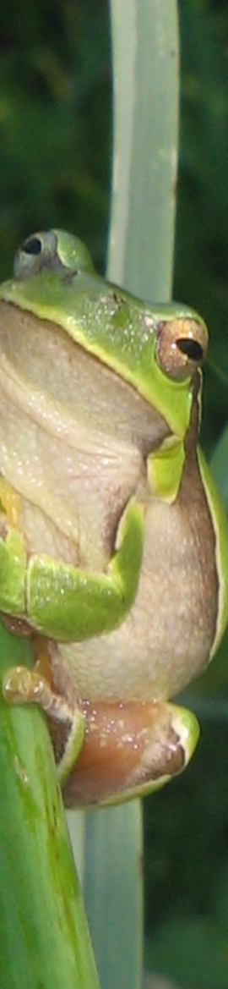
OFFERTA FORMATIVA
DIPARTIMENTO DI BIOLOGIA
LAUREE TRIENNALI
SCIENZE BIOLOGICHE - classe L-13
SCIENZE DELLA NATURA - classe L-32
LAUREE MAGISTRALI
BIOLOGIA AMBIENTALE - classe LM-6
SCIENZE DELLA NATURA E DELL’AMBIENTE -
classe LM-60&LM-75
Anno Accademico 2020- 21

Slide 3
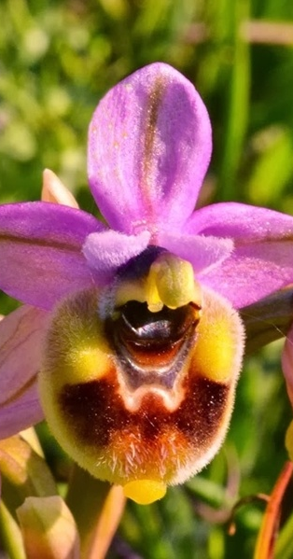
CLASSE L-13
“SCIENZE BIOLOGICHE”
UN UNICO CORSO DI LAUREA DI I LIVELLO
SCIENZE BIOLOGICHE
Corso di laurea a numero programmato di 200 posti.

Slide 4
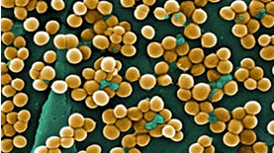
IMPOSTATO NELL’OTTICA DELLA PROSECUZIONE DEGLI STUDI CON LA LAUREA MAGISTRALE
CHE COSA SI STUDIA?
Discipline biologiche
Citologia e Istologia
Anatomia comparata e Embriologia
Biologia Vegetale
Zoologia
Ecologia
Genetica
Biochimica
Biologia Molecolare
Microbiologia Generale
Fisiologia Vegetale
Fisiologia Generale
Anatomia Umana
Igiene
Discipline di base
Matematica e statistica
Chimica
Fisica
Informatica

Slide 5
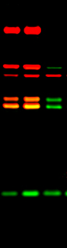
Un Credito Formativo Universitario (CFU) corrisponde a 25 ore di lavoro per studente.
LA FREQUENZA è OBBLIGATORIA.
I nostri studenti sono impegnati a tempo pieno negli studi.
La quantità media di lavoro di apprendimento svolto in un anno è convenzionalmente fissata in 60 crediti.
La laurea si consegue dopo aver acquisito 180 CFU.
CREDITI FORMATIVI
8 ore di lezione frontale e 17 ore di studio personale;
15 ore di esercitazioni numeriche e 10 ore di studio personale
12 ore di laboratorio e 13 ore di studio personale;
25 ore di preparazione della prova finale.

Slide 6
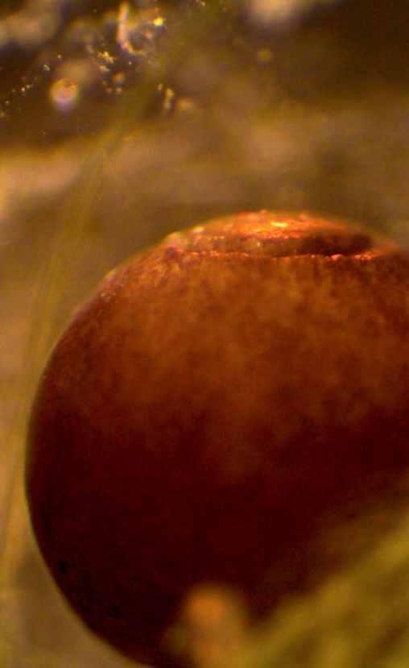
Come si ottiene il titolo?
    PROVA FINALE
  Consisterà nella presentazione da parte del laureando di un elaborato, preparato sotto la guida di un docente relatore, relativo a una disciplina del corso di laurea.

Slide 7
Alla fine del percorso di studio i laureati in
Scienze Biologiche devono:
possedere un'adeguata conoscenza di base dei diversi settori delle scienze biologiche;
acquisire conoscenze metodologiche e tecnologiche multidisciplinari per l'indagine biologica;
possedere solide competenze e abilità operative e applicative in ambito biologico (analisi biologiche e strumentali finalizzate ad attività di ricerca o di monitoraggio e di controllo)
essere in grado di utilizzare efficacemente, in forma scritta e orale, almeno una lingua dell'Unione Europea, oltre l'italiano;
essere in possesso di adeguate competenze e strumenti per la comunicazione e la gestione dell'informazione;
essere capaci di lavorare in gruppo, di operare con definiti gradi di autonomia;
possedere gli strumenti conoscitivi di base per l'aggiornamento continuo delle proprie conoscenze.
OBIETTIVI FORMATIVI

Slide 8
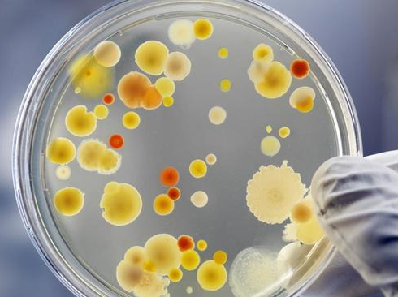
LAUREE MAGISTRALI DELLA CLASSE LM-6 “BIOLOGIA”
BIOLOGIA AMBIENTALE
BIOLOGIA CELLULARE E MOLECOLARE
SCIENZE BIOSANITARIE
Curricula: - Diagnostico - Nutrizionistico
La laurea si consegue dopo aver acquisito 120 CFU.

Slide 9
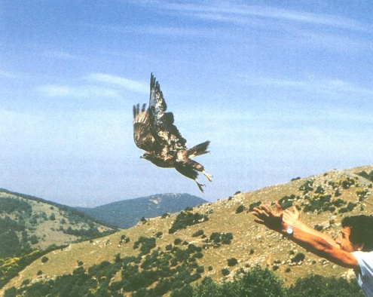
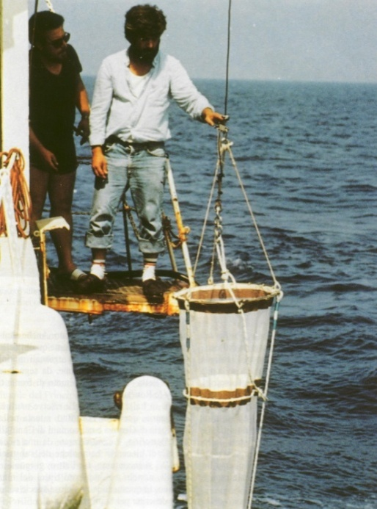
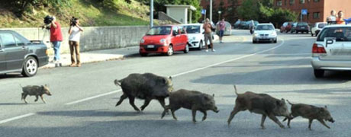
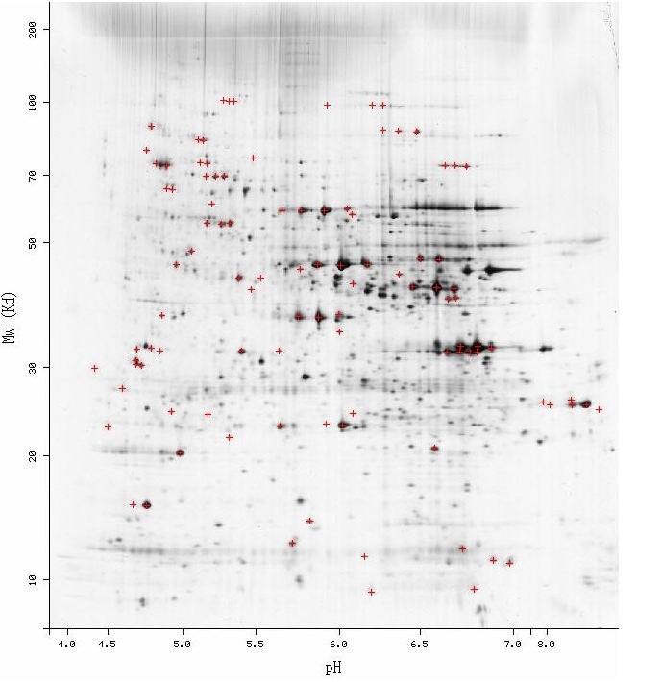
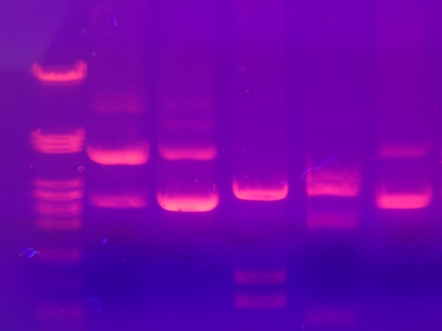
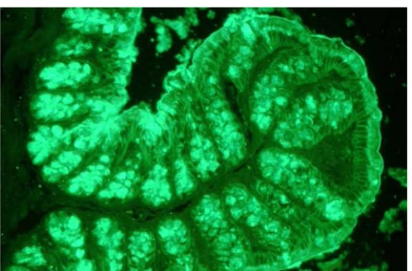
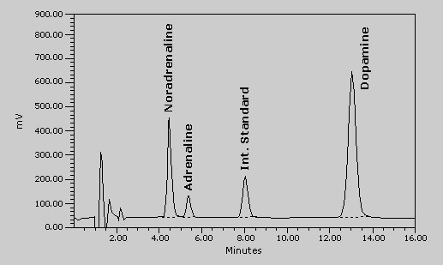
Che cosa potrà fare un biologo?
Che cosa potrà fare un biologo?
Gestione faunistica e botanica degli ecosistemi
Monitoraggio biologico di ambienti terrestri ed acquatici
Processi di pianificazione territoriale
Analisi Genetiche e Cito-istologiche
Analisi e ricerche in campo Biomolecolare e Biosanitario
25µ
25µ
Analisi Fisiologiche e Biochimiche

Slide 10
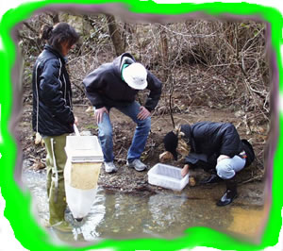
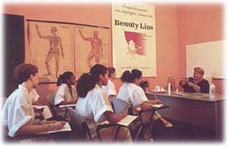
Sbocchi professionali per il biologo
RICERCA
INDUSTRIA
(farmaceutica, tossicologica, cosmetica, agroalimentare, biomedica, microbiologica….)
TUTELA
DELL’AMBIENTE
LABORATORIO
D’ANALISI
( A.R.P.A., Parchi,
Riserve naturali, .. )
DIVULGAZIONE
SCIENTIFICA
LIBERA PROFESSIONE
(consulente tecnico-scientifico..)
INSEGNAMENTO

Slide 11
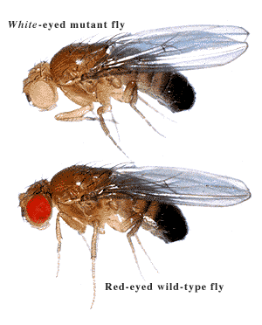
Chi vorrà assumere un biologo?
Amministrazioni:
centrale; regionale; provinciale; comunale
Enti per la Pianificazione del territorio:
aree protette, musei, orti botanici, acquari, ecc.
Enti di ricerca pubblici:
(Università, CNR, ENEA ecc.) e privati
Sistemi produttivi:
industrie biotecnologiche,farmaceutiche,
alimentari, società di consulenza – cooperative.
Sanità pubblica (ASL): Vi possono accedere solo i laureati magistrali e dopo aver conseguito un titolo di specializzazione presso una scuola di specializzazione della Facoltà di Medicina

Slide 12

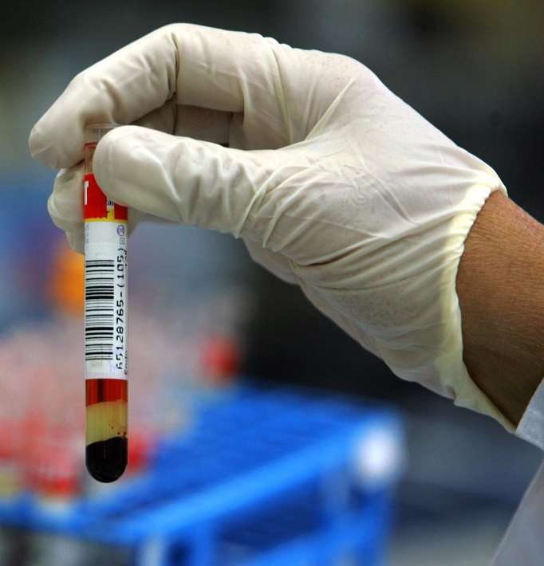
Libera professione
Il biologo può esercitare la libera professione.
A tale scopo occorre essere iscritti all’albo
dell’Ordine Nazionale dei Biologi che è suddiviso in due sezioni:
sezione A per Laureati Magistrali
sezione B per Laureati triennali
L’iscrizione all’albo è possibile dopo il superamento dell’esame di stato per l’abilitazione all’esercizio della professione
di biologo.

Slide 13
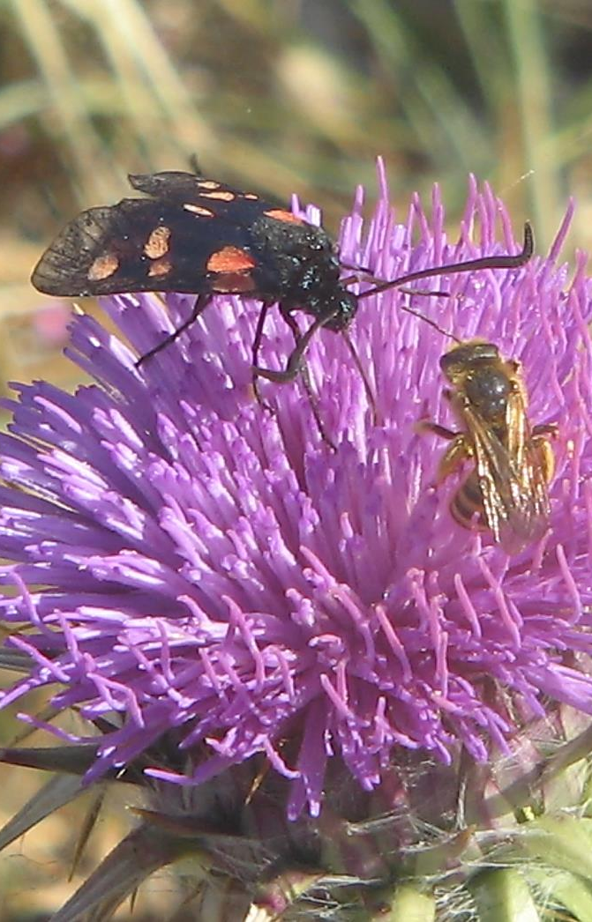
CLASSE L-32
“SCIENZE E TECNOLOGIE PER L’AMBIENTE E LA NATURA”
UN UNICO CORSO DI LAUREA
DI I LIVELLO (sede di Bari)
SCIENZE DELLA NATURA
Dipartimento di Biologia

Slide 14
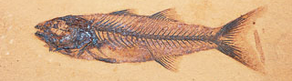
IMPOSTATO NELL’OTTICA DELLA PROSECUZIONE DEGLI STUDI CON LA LAUREA MAGISTRALE
CHE COSA SI STUDIA?
Discipline biologiche
Biologia evolutiva dei vertebrati
Zoologia
Entomologia
Fisiologia animale
Botanica
Fisiologia ed ecofisiologia vegetale
Ecologia e geobotanica
Genetica
Biochimica
Discipline di base
Matematica
Chimica
Fisica
Discipline geologiche
Geografia
Mineralogia
Petrografia
Geologia e Geologia ambientale
Paleontologia

Slide 15
OBIETTIVI FORMATIVI
I Corsi di Laurea in Scienze della Natura si propongono di realizzare una sintesi armonica ed equilibrata tra le materie delle aree di Scienze della Vita e di Scienze della Terra.
Il Corso di Studi triennale è mirato a fornire le conoscenze multidisciplinari che spaziano dalle Scienze della Vita alle Scienze della Terra, per la formazione di esperti degli ecosistemi naturali e dell'impatto ambientale sugli stessi.
I corsi sono programmati in modo da consentire allo studente di acquisire progressivamente gli strumenti teorico-operativi per la comprensione dei fenomeni biologici e geologici, dell'evoluzione e delle alterazioni sia naturali che di origine antropica che interessano l'ambiente nelle sue diverse componenti.

Slide 16
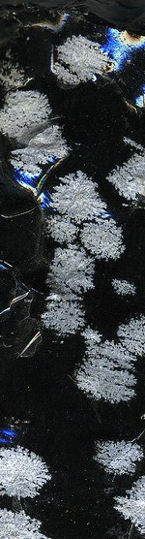
LA FREQUENZA è OBBLIGATORIA.
I nostri studenti sono impegnati a tempo pieno negli studi.
La quantità media di lavoro di apprendimento svolto in un anno è convenzionalmente fissata in 60 crediti.
La laurea si consegue dopo aver acquisito 180 CFU.
CREDITI FORMATIVI
Un Credito Formativo Universitario (CFU) corrisponde a 25 ore di lavoro per studente.
8 ore di lezione frontale e 17 ore di studio personale;
15 ore di esercitazioni numeriche e 10 ore di studio personale;
12 ore di laboratorio e 13 ore di studio personale;
20 ore di attività di campo e 5 ore di studio personale;
25 ore di attività non curricolare;
25 ore di preparazione della prova finale.

Slide 17
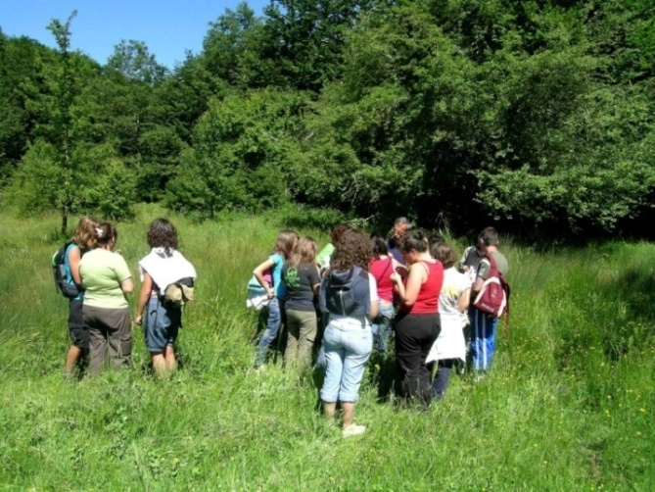
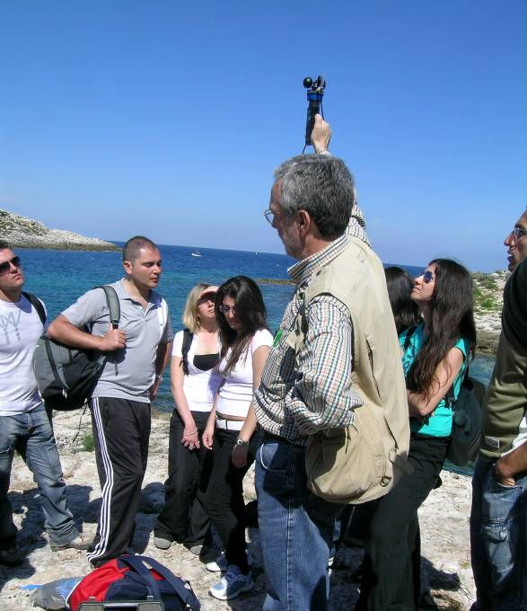
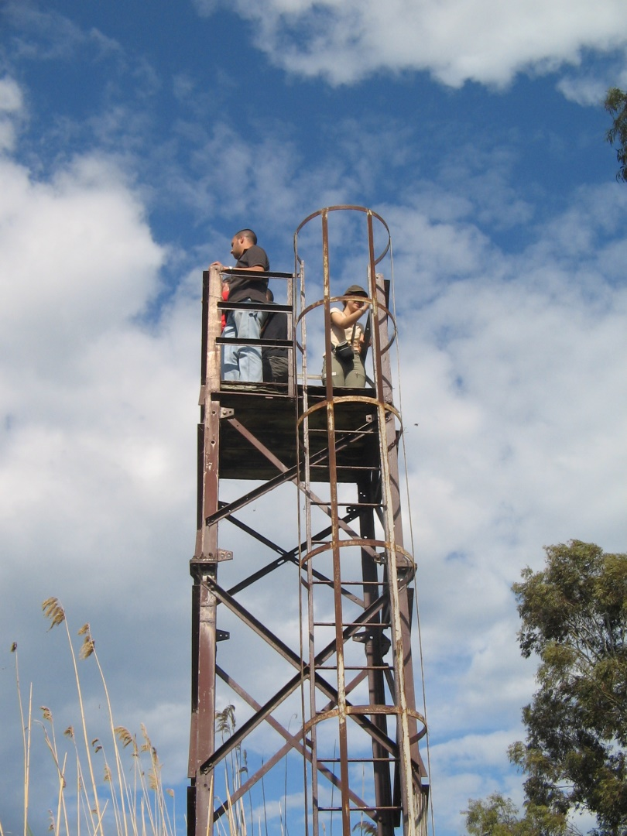
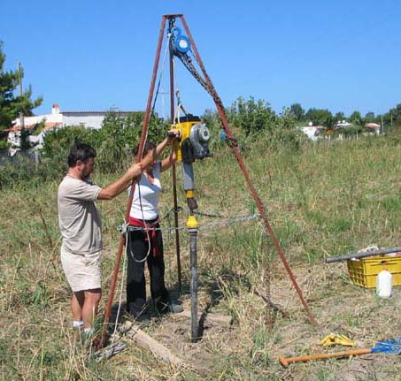
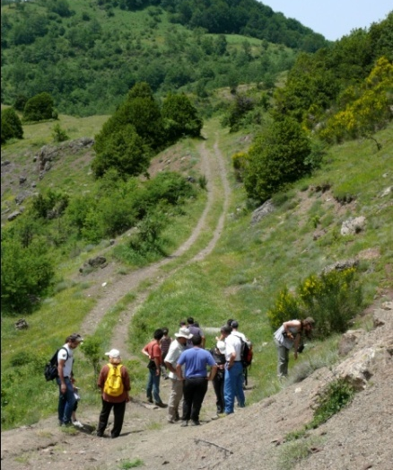
Attività istituzionali di campo nei tre anni di corso

Slide 18
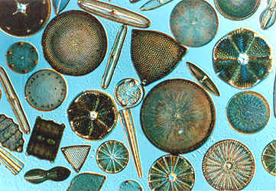
Come si ottiene il titolo?
    PROVA FINALE
  Consisterà nella presentazione da parte del laureando di un elaborato, preparato sotto la guida di un docente relatore, relativo a una disciplina del corso di laurea.

Slide 19
Il corso fornisce:
Alla fine del percorso di studio i laureati in
Scienze della Natura devono possedere:
cultura naturalistica di base
buona pratica del metodo scientifico
capacità comunicativa in ambito naturalistico
conoscenze degli strumenti di educazione ambientale e naturalistica
capacità di identificare i fattori di rischio e di degrado degli ambienti naturali, sia dovuti a fattori antropici che a calamità naturali
competenza professionale nell’ambito della tutela e del recupero dei beni naturali
capacità di collaborare con altre figure professionali
capacità di operare in gruppo, con diversi gradi di autonomia
conoscenza dei mezzi informatici
OBIETTIVI FORMATIVI

Slide 20
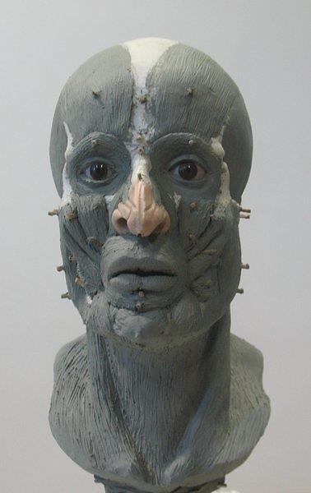
LAUREA MAGISTRALE
DELLA CLASSE LM 60 & LM 75
SCIENZE DELLA NATURA E DELL’AMBIENTE
Dipartimento di Biologia

Slide 21
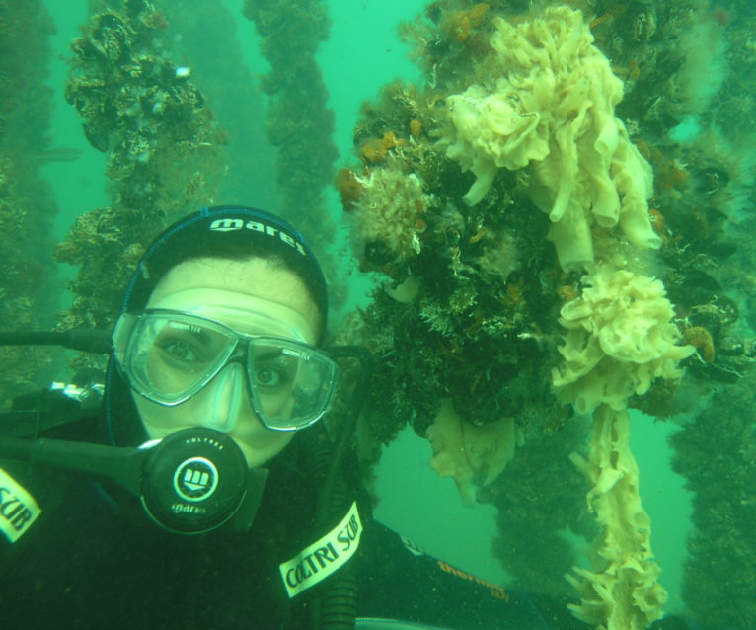
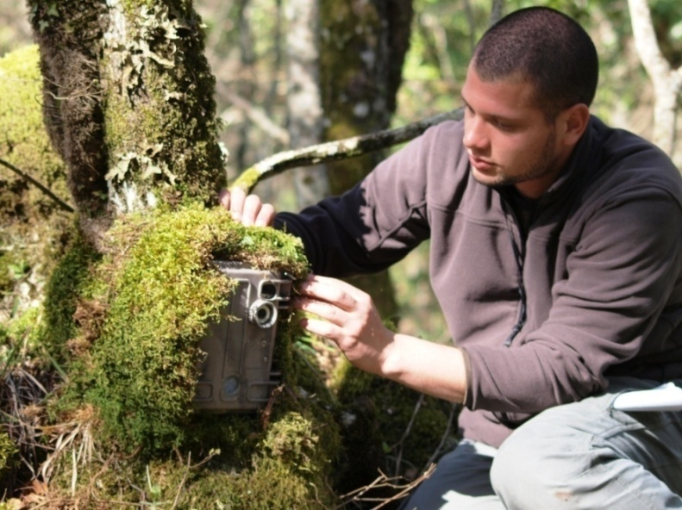
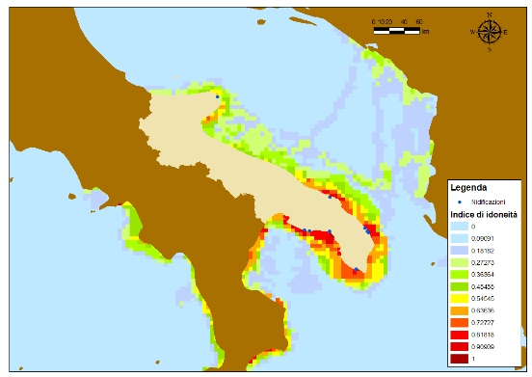
Che cosa potrà fare un naturalista?
Gestione faunistica e botanica degli ecosistemi
Monitoraggio di ambienti terrestri ed acquatici
Elaborazione di modelli di idoneità, rischio e conservazione
Studio dei fattori naturali di rischio
Restauro e ripristino ambientale

Slide 22
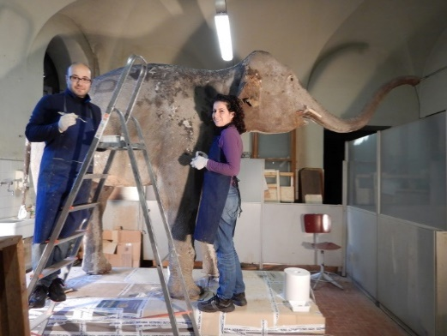
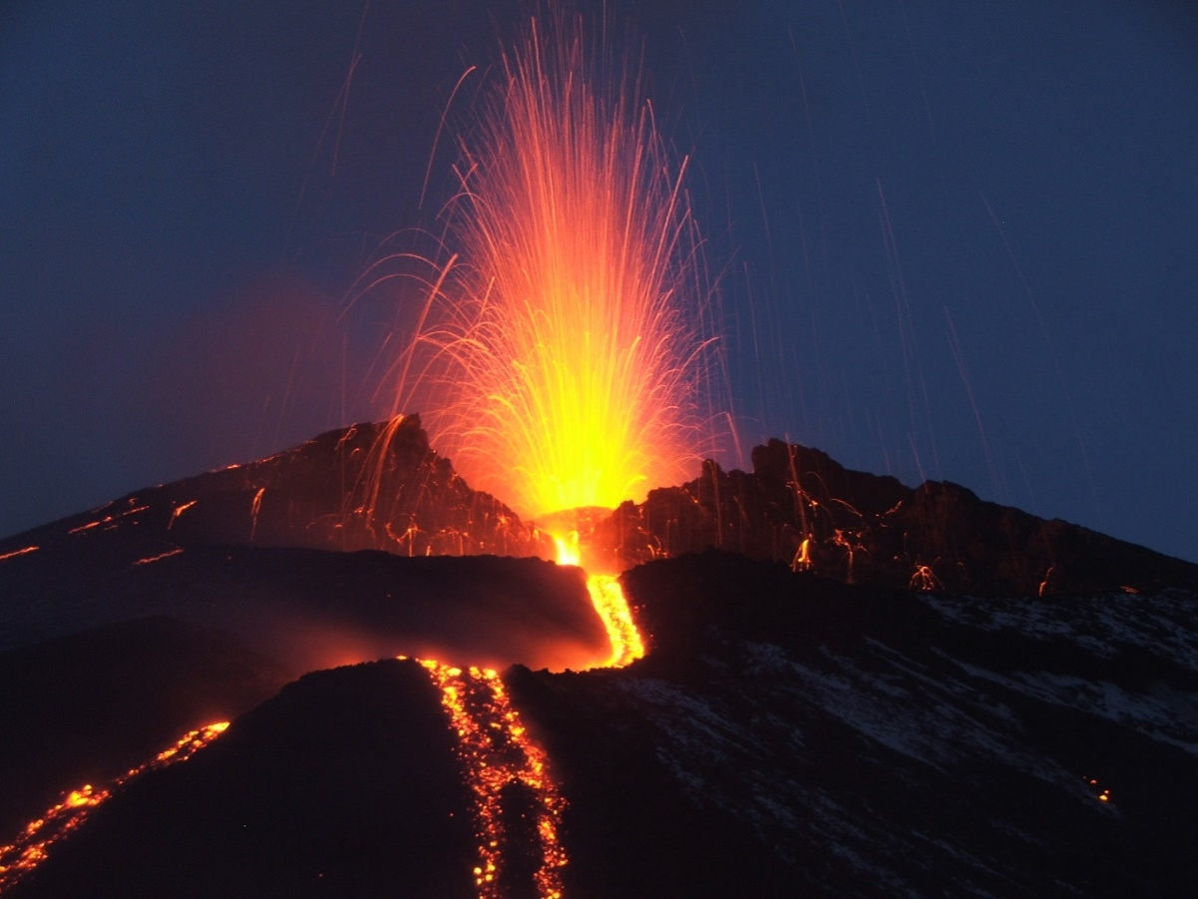
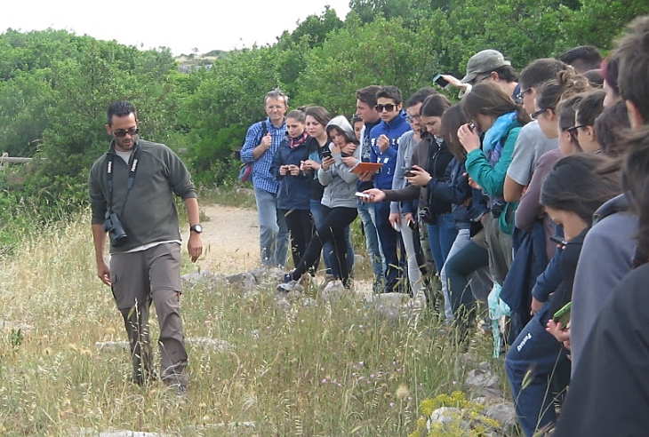
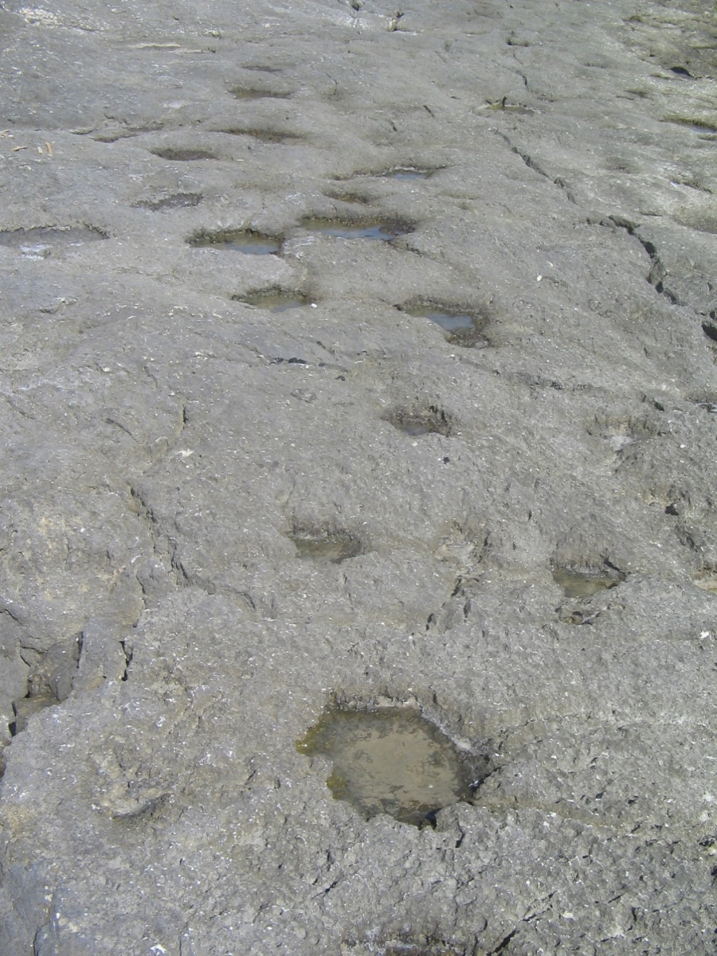
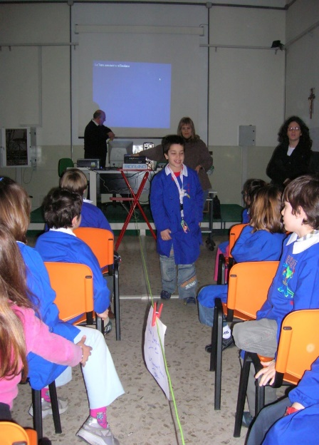
Sbocchi professionali per il naturalista
Sbocchi professionali per il naturalista
Museologo
Guida naturalistica
Divulgatore e animatore naturalistico nelle scuole, per enti culturali, associazioni e per il turismo in generale
Naturalista esperto nel monitoraggio e campionamento di sistemi biotici e abiotici
Addetto alla conservazione e valorizzazione dei siti di interesse geologico, paleontologico e biologico
Tecnico del controllo ambientale

Slide 23
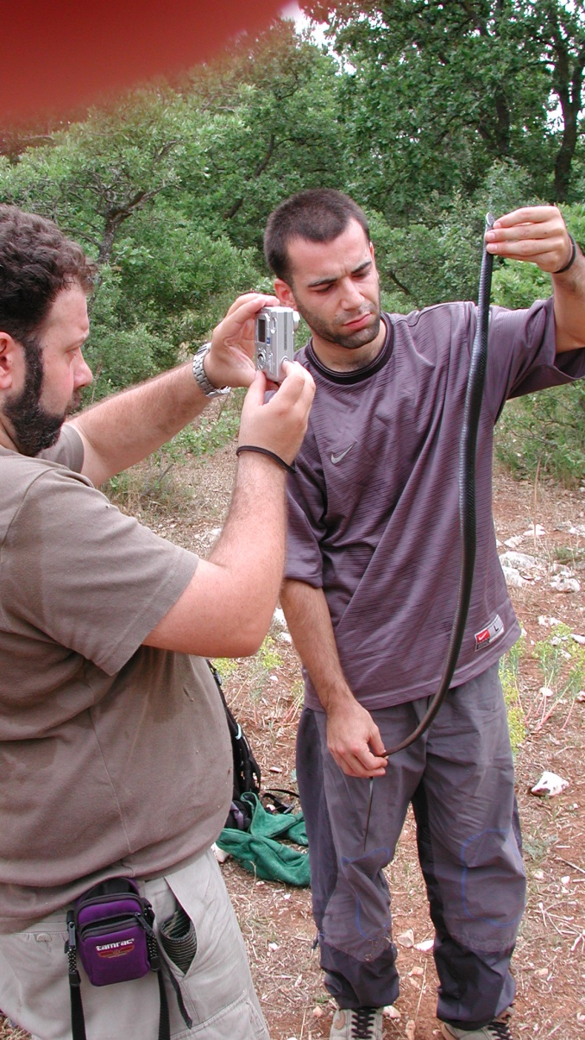
Chi vorrà assumere un naturalista?
Amministrazioni:
centrale; regionale; provinciale; comunale
Enti per la Pianificazione del territorio:
aree protette, musei, orti botanici, acquari, ecc.
Enti di ricerca pubblici:
(Università, CNR, ENEA ecc.) e privati
Sistemi produttivi:
industrie, società di consulenza – cooperative.
Educazione:
scuola pubblica e privata

Slide 24
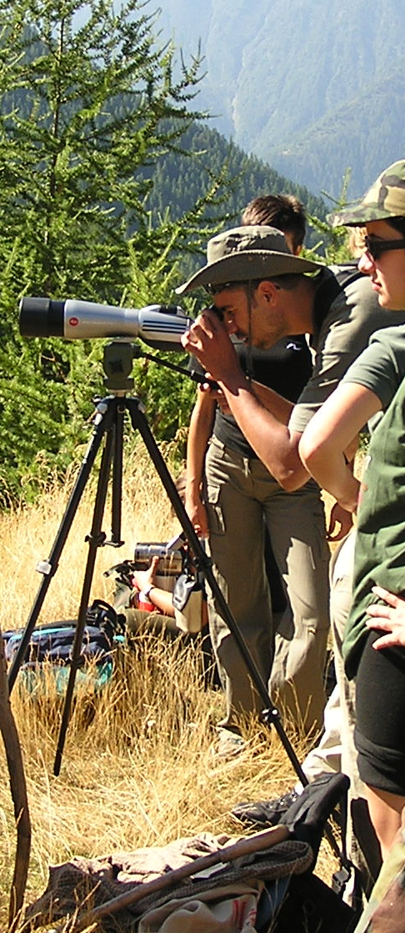
Libera professione
Il naturalista può esercitare la libera professione.
Non esiste un Ordine Nazionale specifico a cui iscriversi,
tuttavia è possibile iscriversi ad altri ordini professionali:
Sezione B dell’Albo dei Biologi
Sezione B dell’Albo degli Architetti-Sezione pianificatori
Albo dei Periti agrari
Albo degli Agrotecnici e degli Agrotecnici laureati
L’iscrizione all’albo è possibile dopo il superamento del
relativo esame di stato per l’abilitazione all’esercizio della professione.

Slide 25
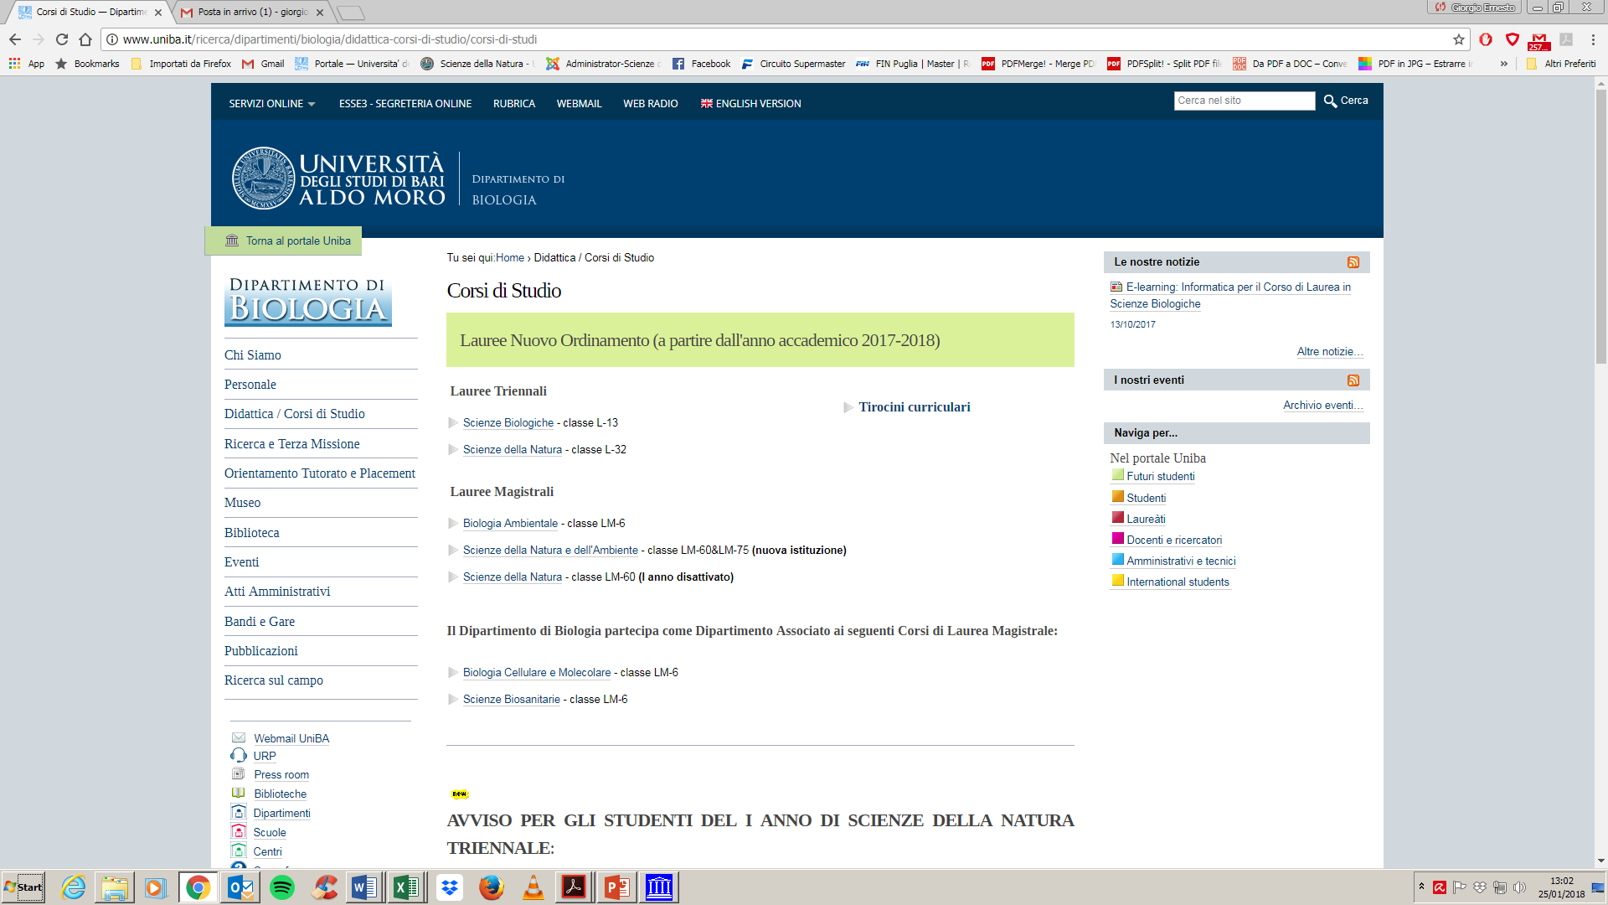
TUTTE LE INFORMAZIONI INERENTI LE LAUREE IN BIOLOGIA E
IN SCIENZE DELLA NATURA SONO REPERIBILI SUL SITO INTERNET
http://www.uniba.it/ricerca/dipartimenti/biologia/didattica-corsi-di-studio/corsi-di-studi

